Slide 1

«Особенности реализации адаптированных дополнительных общеобразовательных программ для детей и подростков с ограниченными возможностями здоровья и инвалидностью»
Составитель
Заместитель директора по УВР ОГКОУ «Барановская школа-интернат»
Зубарева Е.М.
Август 2022 года

Slide 2
Значение развития дополнительного образования для детей с ОВЗ и детей-инвалидов
Обеспечение реализации прав детей с ограниченными возможностями здоровья (ОВЗ) и детей-инвалидов на участие в программах дополнительного образования является одной из важнейших задач государственной образовательной политики.
Расширение образовательных возможностей этой категории обучающихся является наиболее продуктивным фактором социализации детей-инвалидов и детей с ограниченными возможностями здоровья в обществе. Программы дополнительного образования решают задачи реализации образовательных потребностей детей, относящихся к данной категории, защиты прав, адаптации к условиям организованной общественной поддержки их творческих способностей, развития их жизненных и социальных компетенций.

Slide 3
Нормативные документы
Основополагающим законодательным актом, регулирующим процесс образования детей с ОВЗ, является Федеральный закон от 29 декабря 2012 г. № 273-ФЗ «Об образовании в Российской Федерации» (далее — Федеральный закон № 273-ФЗ, ФЗ № 273).
Стратегия развития воспитания в Российской Федерации на период до 2025 г., утверждена распоряжением Правительства РФ от 29.05 2015г. № 996-р;
Концепция развития дополнительного образования детей (утверждена распоряжением Правительства Российской Федерации от 4 сентября 2014 г. № 1726-р);
Приказ Минпросвещения России от 09.11.2018 №196 «Об утверждении Порядка организации и осуществления образовательной деятельности по дополнительным общеобразовательным программам»;
Письмо Министерства образования и науки Российской Федерации от 18 ноября 2015 г. № 09-3242 «Методические рекомендации по проектированию дополнительных общеразвивающих программ»;
Письмо Минобрнауки России от 29.03.2016 года № ВК-641/09 «Методические рекомендации по реализации адаптированных дополнительных общеобразовательных программ, способствующих социально-психологической реабилитации, профессиональному самоопределению детей с ограниченными возможностями здоровья, включая детей-инвалидов, с учетом их особых образовательных потребностей».

Slide 4
Дополнительное образование детей обеспечивает их адаптацию к жизни в обществе, профессиональную ориентацию, выявление и поддержку детей, проявивших выдающиеся способности (п. 1 ст. 75 ФЗ № 273).

Slide 5
Особенности реализации АДОП
Для учащихся с ограниченными возможностями здоровья, детей-инвалидов, инвалидов организации, осуществляющие образовательную деятельность, организуют образовательный процесс по дополнительным общеобразовательным программам с учетом особенностей психофизического развития указанных категорий обучающихся.
Организации, осуществляющие образовательную деятельность, должны создать специальные условия, без которых невозможно или затруднено освоение дополнительных общеобразовательных программ указанных категорий учащихся в соответствии с заключением психолого-медико-педагогической комиссии и индивидуальной программой реабилитации ребенка-инвалида и инвалида.

Slide 6




Специальные условия для получения дополнительного образования
Под специальными условиями для получения дополнительного образования учащимися с ограниченными возможностями здоровья, детьми-инвалидами и инвалидами понимаются условия обучения, воспитания и развития таких учащихся, включающие в себя использование специальных образовательных программ и методов обучения и воспитания, специальных учебников, учебных пособий и дидактических материалов, специальных технических средств обучения коллективного и индивидуального пользования, предоставление услуг ассистента (помощника), оказывающего учащимся необходимую техническую помощь, проведение групповых и индивидуальных коррекционных занятий, обеспечение доступа в здания организаций, осуществляющих образовательную деятельность, и другие условия, без которых невозможно или затруднено освоение образовательных программ учащимися с ограниченными возможностями здоровья, детьми-инвалидами и инвалидами.

Slide 7
Отбор содержания дополнительных общеобразовательных программ относится к компетенции образовательной организации и «образовательная деятельность по дополнительным общеобразовательным программам должна быть направлена на:
- формирование и развитие творческих способностей учащихся;
- удовлетворение индивидуальных потребностей учащихся в интеллектуальном, художественно-эстетическом, нравственном и интеллектуальном развитии, а также в занятиях физической культурой и спортом;
- формирование культуры здорового и безопасного образа жизни, укрепление здоровья учащихся;
- обеспечение духовно-нравственного, гражданско- патриотического, военно-патриотического, трудового воспитания учащихся;
- выявление, развитие и поддержку талантливых учащихся, а также лиц, проявивших выдающиеся способности;
- профессиональную ориентацию учащихся;
- социализацию и адаптацию учащихся к жизни в обществе;
- формирование общей культуры учащихся;
- удовлетворение иных образовательных потребностей и интересов учащихся, не противоречащих законодательству Российской Федерации, осуществляемых за пределами федеральных государственных образовательных стандартов и федеральных государственных требований» (п. 3).

Slide 8



Требования к результатам освоения адаптированной дополнительной общеобразовательной программы
Требования к результатам освоения программы дополнительного образования детей отражают совокупность индивидуальных, общественных и государственных потребностей.

Slide 9
предметные результаты
Развитие творческого потенциала связано с познанием своих возможностей через освоение новых умений в сотрудничестве со сверстниками и взрослыми.
При освоении программы дополнительного образования обучающимися, в том числе с ограниченными возможностями здоровья, следует помнить, что приоритетным является не овладение знаний, а приобретение умений применять знания, овладение определенными способами социальных и учебных действий

Slide 10
Личностными результатами освоения детьми программы дополнительного образования могут быть
- навыки в изложении своих мыслей, взглядов;
- навыки конструктивного взаимодействия в конфликтных ситуациях, толерантное отношение;
- развитие жизненных, социальных компетенций, таких как: автономность (способность делать выбор и контролировать личную и общественную жизнь); ответственность (способность принимать ответственность за свои действия и их последействия);
адаптация ребенка к условиям детско-взрослой общности;
- удовлетворенность ребенком своей, деятельностью в объединении дополнительного образования, самореализовался ли он;
- повышение творческой активности ребенка, проявление инициативы и любознательности;
- формирование ценностных ориентаций;
- формирование мотивов к конструктивному взаимодействию и сотрудничеству со сверстниками и педагогами;

Slide 11
При составлении содержания программы для детей и подростков с ОВЗ и инвалидностью необходимо учитывать:
возможность создания и пролонгирования коммуникативных ситуаций внутри детского коллектива, способствующих развитию межличностных отношений
наличие в структуре программы коррекционно-развивающего компонента, способствующего преодолению ведущих нарушений развития через организацию ведущего вида деятельности по программе
создание условий для двусторонней социальной адаптации учащихся с ОВЗ через реализацию воспитательного компонента программы
возможность профессионального ориентирования в выбранной сфере творческой деятельности
построение содержания программы и учебно-тематического планирования в логике от простого к сложному, с обязательным наличием систематического повтора и закрепления изучаемого материала
сокращение объема программы за счет второстепенного и теоретического материала, увеличение объемов практической деятельности тесно связанной жизнью
увеличение времени для освоения базовых знаний и умений по программе

Slide 12
Требования к условиям реализации адаптированных дополнительных общеобразовательных программ
Программно-методическое обеспечение образовательной деятельности
одно из основных условий реализации адаптированной дополнительной общеобразовательной программы, оно ориентировано на возможность постоянного и устойчивого доступа для всех участников образовательных отношений к любой информации, связанной с реализацией АДОП, планируемыми в ней результатами, в целом — организацией образовательной деятельности и условиями осуществления. В рамках реализации АДОП образовательная организация должна быть обеспечена удовлетворяющими особым образовательным потребностям детей с ОВЗ специальным оборудованием и пособиями, в том числе электронными пособиями, учебно-методической литературой и материалами; педагоги должны иметь доступ к печатным и электронным образовательным ресурсам (ЭОР), в том числе к электронным образовательным ресурсам, предназначенным для детей с ОВЗ.

Slide 13
- применение адекватных возможностям и потребностям обучающихся современных технологий, методов, приемов, форм организации учебной работы при разработке и реализации АДОП, а также адаптация содержания учебного материала,
- Организация взаимодействия всех участников образовательных отношений в образовательной организации, а также взаимодействия с «внешними» организациями, отвечающими за создание специальных образовательных условий для всех групп обучающихся с особыми образовательными потребностями
-Непосредственно в рамках образовательной деятельности должна быть создана атмосфера эмоционального комфорта, должно осуществляться формирование взаимоотношений в духе сотрудничества и принятия особенностей каждого, формирование у детей позитивной, социально направленной учебной мотивации.

Slide 14
- Для воспитания и развития ребенка с особыми образовательными потребностями важна детско-взрослая общность, в которой существует равновесное соотношение связей и отношений, что способствует проявлению в общности индивидуальных интересов, ценностей и смыслов участников, а также формированию единого ценностно-смыслового пространства.
- Материально-техническое обеспечение дополнительного образования детей с ОВЗ должно отвечать не только общим, но и их особым образовательным потребностям.

Slide 15
Адаптация дополнительных общеобразовательных программ с учетом особых образовательных потребностей детей с ОВЗ
1. Своевременное выявление трудностей у детей с ОВЗ.
2. Определение особенностей организации образовательной деятельности в соответствии с индивидуальными особенностями каждого ребёнка, структурой нарушения развития и степенью его выраженности.
3. Создание условий, способствующих освоению детьми с ОВЗ дополнительной общеобразовательной программы
4. Реализация системы мероприятий по социальной адаптации детей с ОВЗ (обеспечение участия всех детей с ОВЗ, независимо от степени выраженности нарушений развития, вместе с нормально развивающимися детьми в воспитательных, культурно-развлекательных мероприятиях, конкурсах, выступлениях, концертах, фестивалях и т.п.);
5. Оказание консультативной и методической помощи родителям (законным представителям) детей с ОВЗ по вопросам развития и обучения ребенка, вопросам правового обеспечения

Slide 16
Организационная работа по разработке и утверждению адаптированной дополнительной общеобразовательной программы
Порядок разработки адаптированных дополнительных общеобразовательных программ для детей с ОВЗ или детей-инвалидов может проходить с привлечением специалистов психолого-медико-педагогического консилиума образовательной организации. Адаптированная дополнительная общеобразовательная программа утверждается руководителем образовательной организации.

Slide 17
В ОГКОУ «Барановская школа-интернат» дополнительное образование обучающихся осуществляется непосредственно в общеобразовательной организации по типу школы полного дня. Одной из образовательных и воспитательных задач программы воспитания ОГКОУ «Барановская школа-интернат» является социализация детей с ОВЗ. Если для обычного ребенка социализация представляет собой естественный процесс, то для «особого» ребенка-это кропотливая работа.
В 2021-2022 учебном году на безе нашего учреждения реализовывалось 12 программ дополнительного образования, в которых занималось около 100 обучающихся.

Slide 18
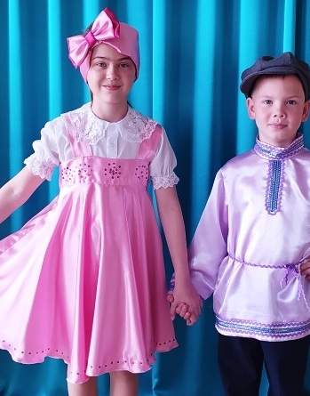

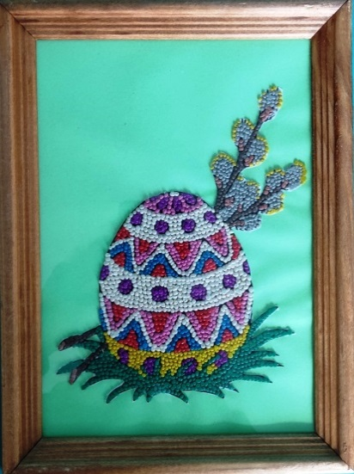


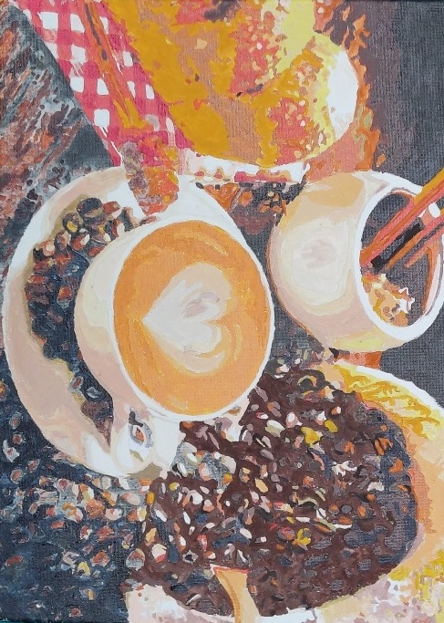

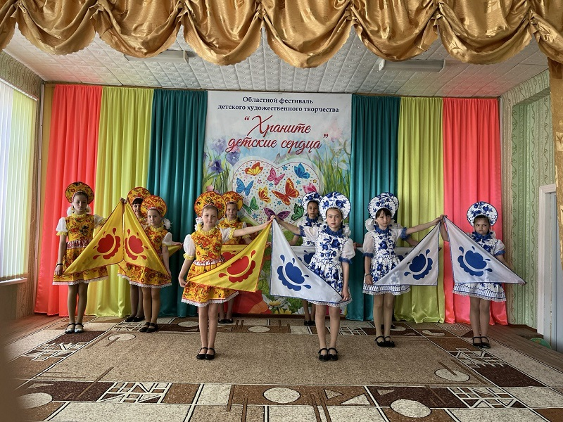
Направленность
АДОП
естественно-научная,
художественная,
социально-педагогическая,
туристско-краеведческая,
физкультурно-спортивная,
техническая

Slide 19
Естественно-научная направленность
Естественно-научная направленность - ориентирована на формирование и удовлетворение познавательных интересов у обучающихся с ОВЗ, на развитие элементов исследовательской активности, нацеленной на изучение объектов живой и неживой природы и взаимосвязей между ними, и на формирование практических навыков в области природопользования и охраны природы.
Данная направленность реализовывается в АДОП «Наш родной край» .
При составлении данной программы педагогом учитывались: коррекционно-развивающая направленность образовательного процесса, особые образовательные потребности и индивидуальные особенности обучающихся, соблюдение комфортного психоэмоционального режима, использование современных педагогических технологий.
Занятия строятся с учетом дидактических принципов доступности, наглядности, природосообразности, тесной связи с жизнью и практикой. На занятиях педагог использует такие формы работы как беседа, конкурс, викторина, дидактическая игра, экскурсия, наблюдение, опыт и т.п. Работу проводит как в коллективе, так и индивидуально.

Slide 20
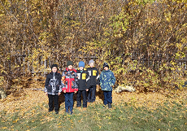
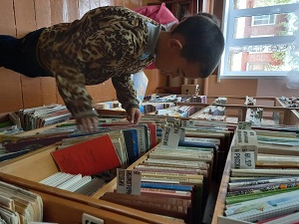
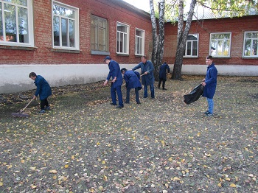

Slide 21
Художественная направленность
Содержание программ нацелено на формирование культуры творческой
личности, на приобщение ребёнка к общечеловеческим ценностям через
собственное творчество и освоение опыта прошлого;
расширение представлений детей о видах декоративно-прикладного искусства.
В процессе обучения обучающиеся знакомятся с истоками возникновения и развития разных видов народного декоративно-прикладного искусства, раскрывают их тесную связь с природой, традициями, жизнью народа, его историей.
Обучающие знакомятся с разными техниками: квиллинг, канзаш, пластилинография, декупаж, фелтинг, лоскутное шитье, вышивка.
На занятиях различными видами декоративно - прикладного искусства учащиеся учатся создавать красоту своими руками. Эти занятия дают необходимые технические знания, развивают трудовые умения и навыки, осуществляют психологическую и практическую подготовку к труду, к выбору профессии.

Slide 22
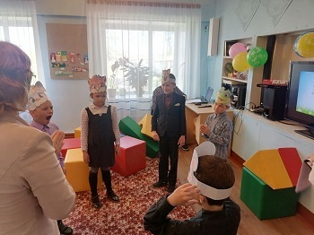
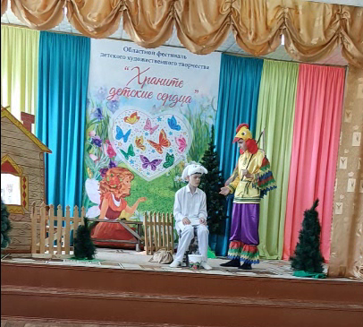
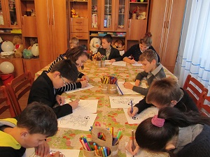
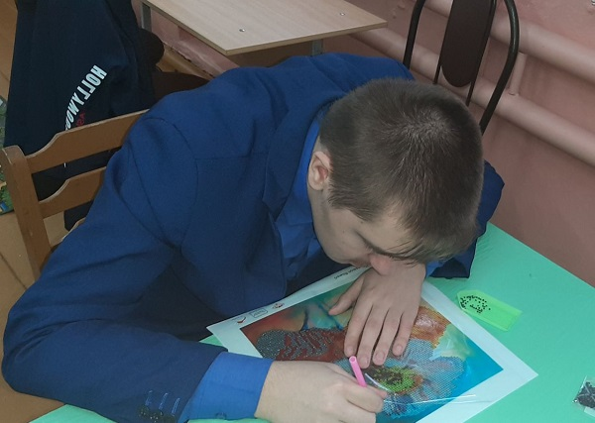
В нашем учреждении реализовываются программы художественной направленности:
«Лейся песня»
«Веселые ниточки»
«Рукодельница»
«Юный скульптор»
«Игрушки из фетрушки»
«Бисероплетение»
«Вторая жизнь вещам»
«Юные актёры»

Slide 23

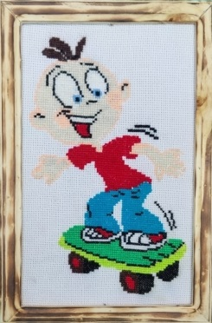
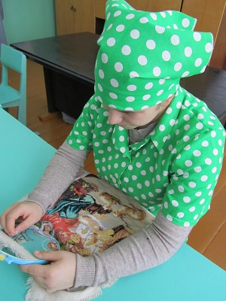

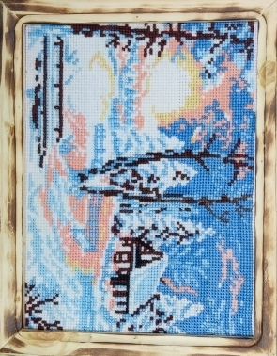

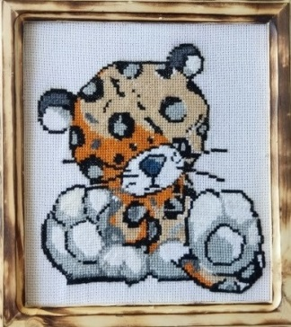
Вышивка-является одним из самых увлекательных видов декоративно–прикладного искусства.
Работа по вышиванию способствует развитию мелкой моторики, которая тесно связана с развитием речи и умственным развитием в целом. Создавая изделия, необходимо уметь понимать различные схемы, вести счёт крестиков, что, несомненно, развивает мышление. Вышивка учит ребёнка создавать вещи материального мира своими руками, формирует трудовые навыки, даёт первоначальную профессиональную информацию, что является весьма актуальным в обучении детей с ОВЗ.

Slide 24

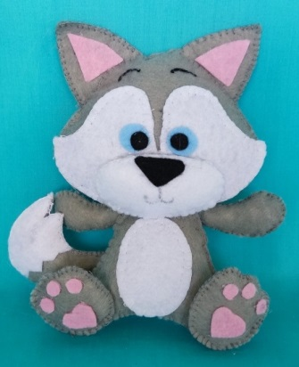
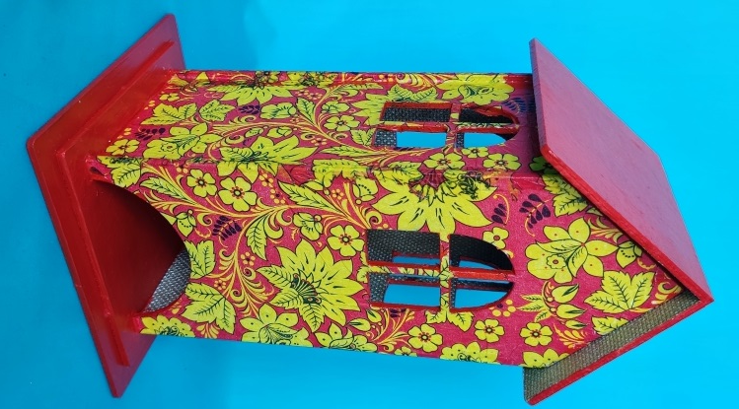
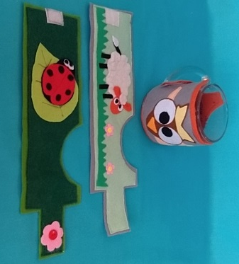
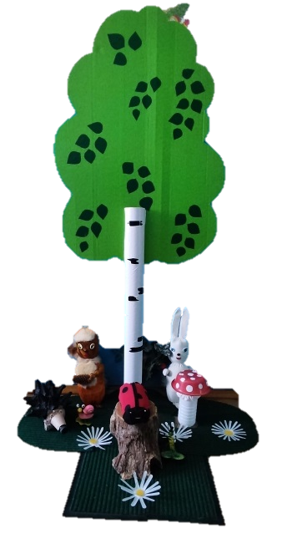

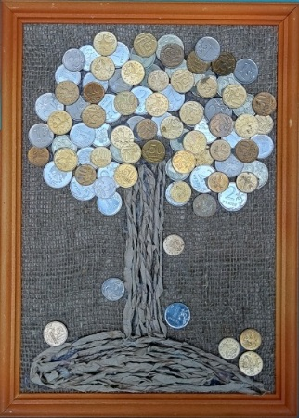


Работы обучающихся

Slide 25
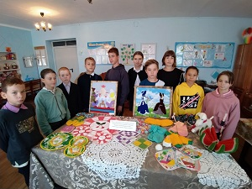
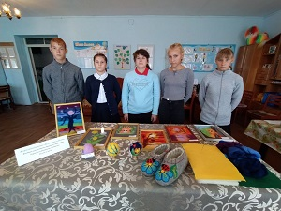
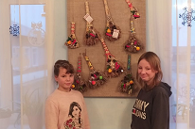
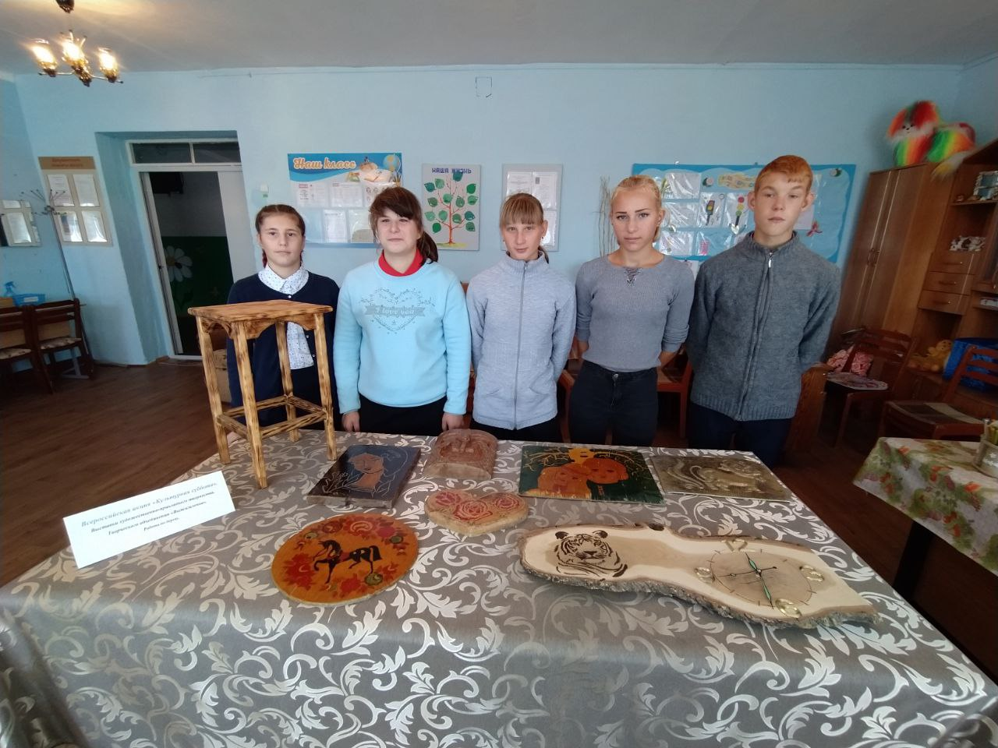
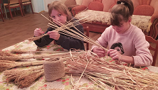

Slide 26
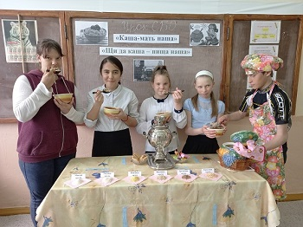
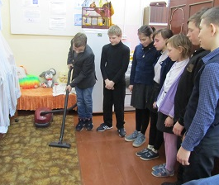
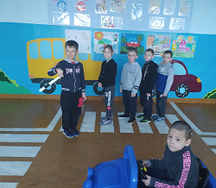
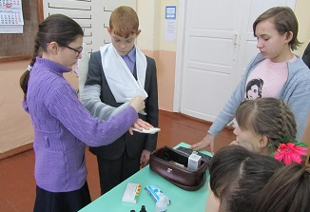
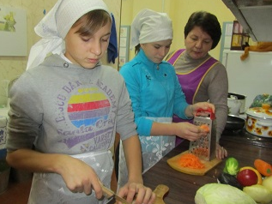
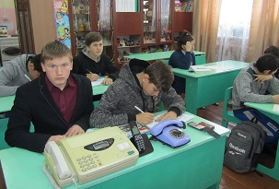
Социально-педагогическая направленность.
Социально-педагогическая направленность программ нацелена на:
- коррекция и социокультурная реабилитации детей с ОВЗ
- профориентация и предпрофессиональная подготовку
В нашем образовательном учреждении реализовывается АДОП по социально-педагогической направленности социальным педагогом: «Я среди людей»

Slide 27
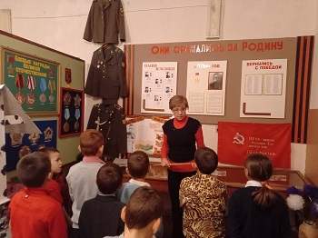
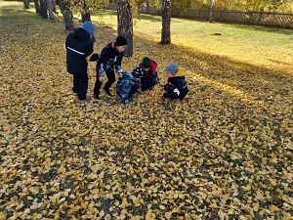
Туристско-краеведческая направленность
АДОП «Школьный музей»
Целью программы является овладение учащимися знаниями, умениями и навыками туристско-краеведческой деятельности, использование потенциала краеведения для решения проблем эффективной адаптации детей и подростков к жизни, укрепления их физического и психологического здоровья, социальной реабилитации, коррекции и личностного развития.

Slide 28
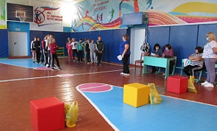
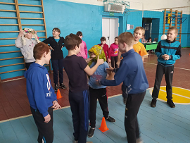
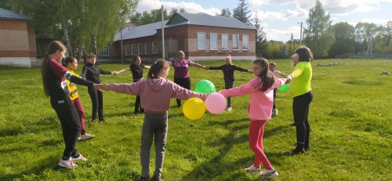
Физкультурно-спортивная направленность
АДОП «Спортивные и подвижные игры»
Основными целями является
создание оптимальных условий для:
укрепления здоровья;
всестороннего и полноценного развития двигательных и психофизических способностей;
коррекции двигательных нарушений;
успешной социальной адаптации в обществе;
привлечения к регулярным доступным занятиям физической культурой и спортом;
формирования здорового образа жизни;
физкультурного и спортивного воспитания;

Slide 29
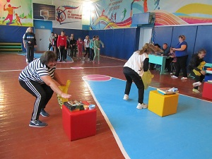
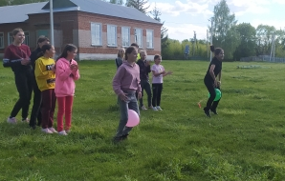
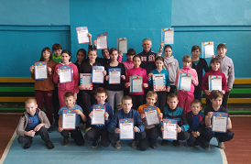
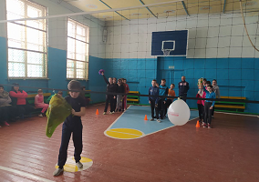
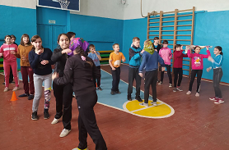
Активная двигательная деятельность игрового характера и вызываемые ею положительные эмоции усиливают все физиологические процессы в организме, улучшают работу всех органов и систем.
Возникающие в игре неожиданные ситуации приучают детей целесообразно использовать приобретенные двигательные навыки. В подвижных играх создаются наиболее благоприятные условия для развития физических качеств.

Slide 30
Техническая направленность
При реализации адаптированных дополнительных общеобразовательных программ технической направленности решаются задачи:
-обеспечение условий для творческой активности и самореализации личности учащихся;
-приобщение учащихся к ручному труду;
-гармоническое развитие личности ребенка средствами художественно-эстетического образования;
-развитие его художественно-творческих умений;
-содействие жизненному самоопределению учащихся.

Slide 31
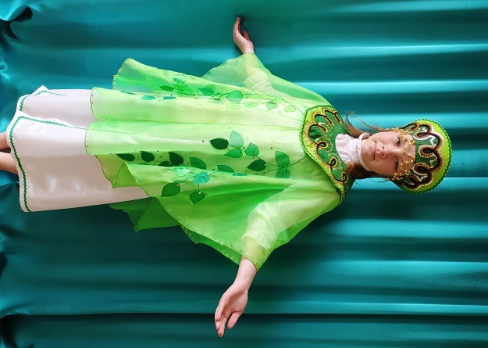
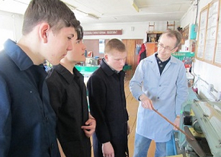
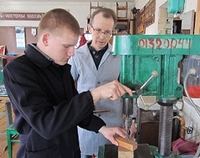
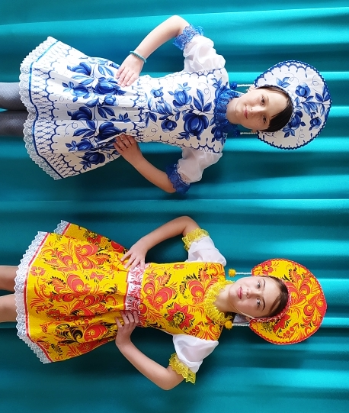
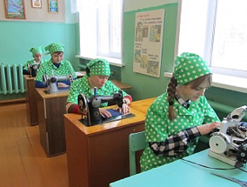
АДОП «Выжигалочка»
АДОП «Мастерилка»
Ориентированы данные программы дополнительного образования на введение обучающего в удивительный мир творчества. На создание возможности поверить в себя, в свои способности, на развитие изобразительных, художественно-конструкторских способностей, нестандартного мышления, творческой индивидуальности и профессиональную ориентацию.
Обучающие участвуют в пошиве костюмов. Пошив костюмов своими руками - это довольно кропотливое, но в тоже время очень интересное и увлекательное занятие. Концертные костюмы для выступлений на школьные мероприятия дети шьют под руководством педагогов.

Slide 32
Развивать творческие способности у детей с ОВЗ жизненно необходимо, это даёт им шанс реализовать себя. Они приобретают успешный опыт в конкретной сфере вкладывая трудолюбие и применяя свои уникальные способности. Вовлекая в творческую деятельность, ребёнку с ОВЗ, даётся шанс самому проработать путь от заинтересованности к квалифицированному самоопределению, через получение конкретных трудовых навыков – это лучшим образом отражается на его социализации.

Slide 33
Получение детьми-инвалидами и детьми с ограниченными возможностями здоровья дополнительного образования способствует социальной защищенности на всех этапах социализации, повышению социального статуса, становлению гражданственности и способности активного участия в общественной жизни и в разрешении проблем, затрагивающих их интересы.
Дополнительное образование для детей с ограниченными возможностями здоровья (инвалидов), позволяет им осваивать социальные роли, расширять рамки свободы выбора (социальные пробы) при определении своего жизненного и профессионального пути.

Slide 34








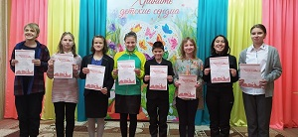
Наши достижения

Slide 35
Спасибо за внимание !

